Slide 2
Redes Neuronales Artificiales
Semestre Otoño 2022
Modulo 3

Slide 3
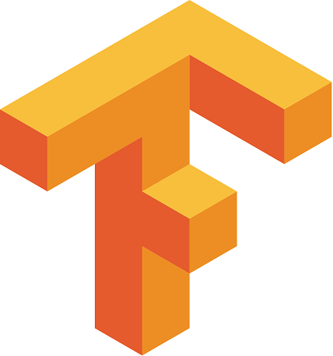
Tensorflow
Hace un par de años, el aprendizaje profundo comenzó a superar a todos los demás algoritmos de aprendizaje automático al dar una gran cantidad de datos. Google vio que podía usar estas redes neuronales profundas para mejorar sus servicios:
  Gmail
  Foto
  Motor de búsqueda de Google

Slide 4
Tensorflow aparece para permitir que investigadores y desarrolladores trabajen juntos en un modelo de IA. Una vez desarrollado y escalado, permite a mucha gente usarlo.
Se hizo público por primera vez a finales de 2015, mientras que la primera versión estable apareció en 2017. Es de código abierto bajo licencia Apache Open Source. Puedes usarlo, modificarlo y redistribuir la versión modificada por una tarifa sin pagar nada a Google.

Slide 5
Tensores?
El nombre de Tensorflow se deriva directamente de su marco principal: Tensor.
Un tensor es un vector o matriz de n-dimensiones que representa todos los tipos de datos. Todos los valores de un tensor contienen un tipo de datos idéntico con una forma conocida (o parcialmente conocida). La forma de los datos es la dimensionalidad de la matriz o matriz.
Un tensor puede originarse a partir de los datos de entrada o del resultado de un cálculo.
En TensorFlow, todas las operaciones se llevan a cabo dentro de un gráfico. El gráfico es un conjunto de cálculo que tiene lugar sucesivamente. Cada operación se llama un nodo op y están conectados entre sí.
El gráfico describe las operaciones y las conexiones entre los nodos. Sin embargo, no muestra los valores. El borde de los nodos es el tensor, es decir, una forma de llenar la operación con datos.

Slide 6
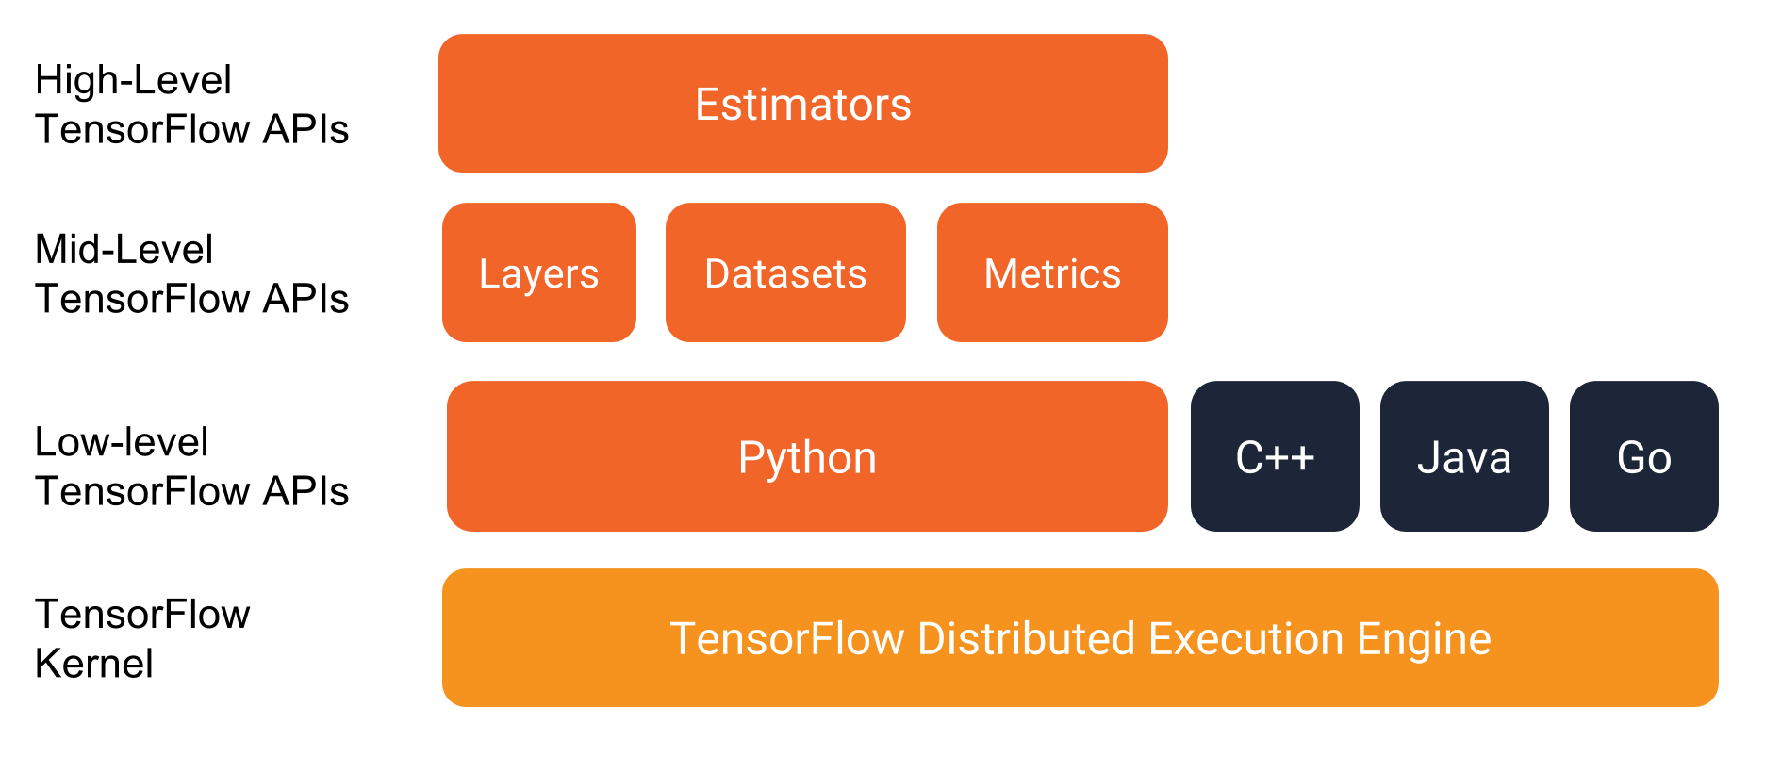

Slide 7
Keras una bliblioteca para construer RNA’s
Keras es una biblioteca de código abierto (con licencia MIT) escrita en Python, que se basa principalmente en el trabajo de François Chollet, un desarrollador de Google, en el marco del proyecto ONEIROS (Open-ended Neuro-Electronic Intelligent Robot Operating System).
La primera versión de este software multiplataforma se lanzó el 28 de marzo de 2015. El objetivo de la biblioteca es acelerar la creación de redes neuronales: para ello, Keras no funciona como un framework independiente, sino como una interfaz de uso intuitivo (API) que permite acceder a varios frameworks de aprendizaje automático y desarrollarlos.
Entre los frameworks compatibles con Keras, se incluyen Theano, Microsoft Cognitive Toolkit (anteriormente CNTK) y TensorFlow.

